Slide 1
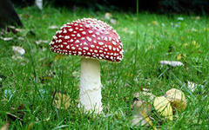
ЯДОВИТЫЕ ГРИБЫ

Slide 2
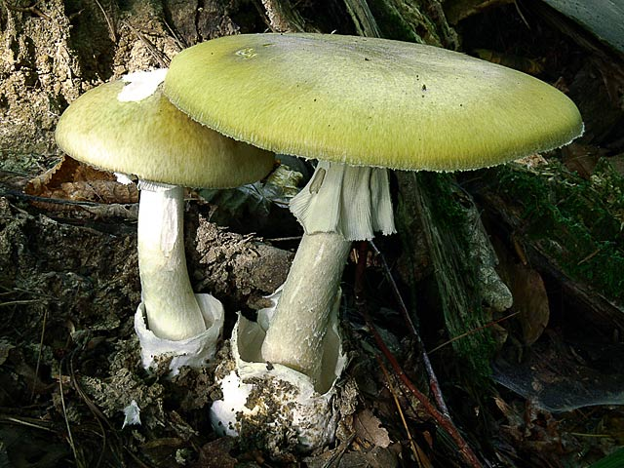
БЛЕДНАЯ ПОГАНКА
Бледная поганка выглядит вполне невинно, но она смертельно ядовита. В ней содержатся токсины, спосо-
бны убить человека всего за шесть часов. Эти токсины поражают почки и печень.
Вот растет поганка бледная,
Ёе обходит даже ёж,
Для здоровья очень вредная-
Лучше ты её не трожь!
(Как ты думаешь , почему нельзя собирать бледные поганки?)

Slide 3
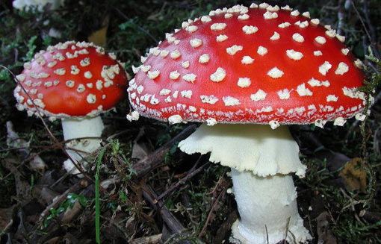
МУХОМОР
Мухомор содержит ядовитое
вещество мускарин,вызываю
щее боли в желудке и судор
ги, а в некоторых случаях даже смерть. Яркая окрас-
ка мухомора предупреждает о том, что он ядовит.
Гриб не варят, не едят.
В крапинку его наряд.
Снизу — кружево-узор.
Это — красный... (мухомор)

Slide 4
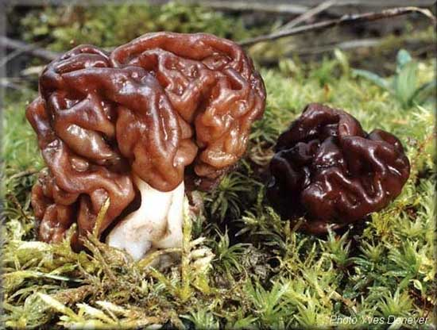
СТРОЧОК
Строчок содержит токсин
гиромитрин , вызывающий сильные боли в желудке.
Этот гриб найдешь весной
На опушечке лесной.
Весь в морщинках старичок
С именем смешным... (строчок)

Slide 5
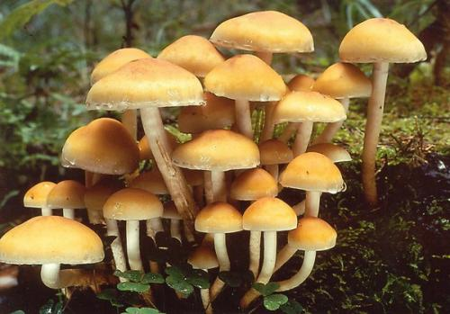
ЛОЖНЫЙ ОПЕНОК
Скромный, тоненький и бледный... Этот гриб, представьте, вредный. Попадёт грибочек в суп – Вас в больницу увезут. Потому что ядовитый, И на всех вокруг сердитый. (ложный опенок)

Slide 6
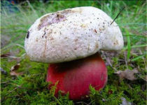
САТАНИНСКИЙ ГРИБ
Это очень опасный ядовитый гриб, даже небольшое количество сырого гриба способно вызвать тяжелое расстройство пищеварительной системы. Его токсичность не исчезает даже после кулинарной обработки.

